Slide 1
Procedimentos e Funções em Python
Aula 05 – 2026-03-25
Tema: Funções e Modularização
Professor: Miguél Suares

Slide 2
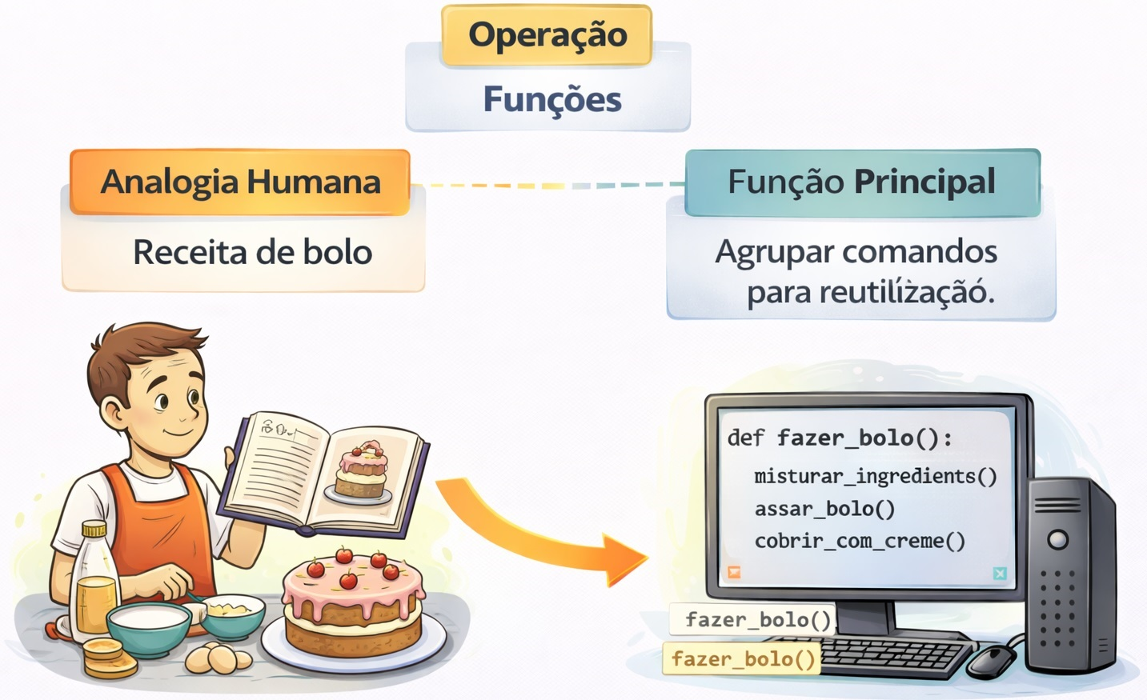
Objetivos da Aula
Criar e chamar funções
Entender modularização
Trabalhar com parâmetros e retorno
Diferenciar procedimentos e funções

Slide 3
O mundo antes das Funções
print("Digite dois números:")
a = int(input())
b = int(input())
soma = a + b
print("Resultado:", soma)

Slide 4
O que é uma Função?
Bloco de código reutilizável
Executa uma tarefa específica
Evita repetição de código
É criada pela palavra reservada def

Slide 5
O mundo com Funções
def ler_numeros():
a = int(input("Digite o primeiro número: "))
b = int(input("Digite o segundo número: "))
return a, b
def calcular_soma(a, b):
return a + b
def mostrar_resultado(resultado):
print("Resultado:", resultado)
# Executando o programa chamando o nome de cada função
a, b = ler_numeros()
resultado = calcular_soma(a, b)
mostrar_resultado(resultado)

Slide 6
Sintaxe de Função
# Declaração de uma função
def nome_da_funcao():
# bloco de código
print("Olá, mundo!")

Slide 7
Exemplo de Função
# Declaração da função "saudação"
def saudacao():
print("Bem-vindo ao curso de Python!")
# Executando a função "saudação"
saudacao()

Slide 8
Modularização
Dividir o programa em partes menores
Melhora organização
Facilita manutenção
Permite reutilização

Slide 9
Exemplo Modularização
# Declaração da função "soma()"
def soma(a, b):
return a + b
# Executando a função "soma()"
resultado = soma(5, 3)
print(resultado)

Slide 10
Parâmetros
Valores recebidos pela função
São as “Variáveis de Entrada” da função
# Declaração da função "soma()"
def soma(parametro1, parametro2):
return parametro1 + parametro2
# Executando a função "soma()"
resultado = soma(5, 3)
print(resultado)

Slide 11
Retorno
Valor devolvido pela função
Usa a palavra return
# Declaração da função "soma()"
def soma(parametro1, parametro2):
return parametro1 + parametro2
# Executando a função "soma()"
resultado = soma(5, 3)
print(resultado)

Slide 12
Múltiplos Retornos
# Declaração de uma função em python
def operacoes(parametro1, parametro2):
saida_soma = parametro1 + parametro2
saida_produto = parametro1 * parametro2
return saida_soma, saida_produto
saida1, saida2 = operacoes(4, 2)
print("Soma:", saida1)
print("Produto:", saida2)

Slide 13
Procedimentos
Não retornam valores
Apenas executam ações
# A função print() é um procedimento porque não retorna valor
print("teste")

Slide 14
Funções
Retornam valores
Usadas para cálculos
def soma(a, b):
return a + b
# Executando a função "soma()"
resultado = soma(5, 3)
print(resultado)

Slide 15
Boas Práticas
Usar nomes claros
Funções pequenas
Uma responsabilidade por função

Slide 16
Exemplo – Fazendo uma calculadora Parte 1
def soma(a, b):
return a + b
def subtracao(a, b):
return a - b
def multiplicacao(a, b):
return a * b
def divisao(a, b):
if b == 0:
return "Erro: divisão por zero!"
return a / b

Slide 17
Exemplo – Fazendo uma calculadora Parte 2
def calculadora():
print("=== CALCULADORA ===")
a = float(input("Digite o primeiro número: "))
b = float(input("Digite o segundo número: "))
print("\nEscolha a operação:")
print("1 - Soma")
print("2 - Subtração")
print("3 - Multiplicação")
print("4 - Divisão")
opcao = input("Opção: ")
if opcao == "1":
resultado = soma(a, b)
elif opcao == "2":
resultado = subtracao(a, b)
elif opcao == "3":
resultado = multiplicacao(a, b)
elif opcao == "4":
resultado = divisao(a, b)
else:
resultado = "Opção inválida!"
print("Resultado:", resultado)

Slide 18
Exemplo – Fazendo uma calculadora Parte 3
# Executa a calculadora
calculadora()

